Slide 1
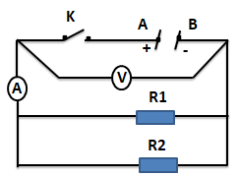
VẬT LÍ 9
TIẾT 5
BÀI 5
ĐOẠN MẠCH SONG SONG

Slide 2
KIỂM TRA BÀI CŨ
Câu 1: Điền vào vế còn lại để có hệ thức đúng
Khi điện trở R₁ nối tiếp R₂ thì ta có:
I =
I₁ = I₂
U₁
R₁
U₁ + U₂
=
U =
U₂
R₂
R_{td} =
R₁ + R₂
Câu 2: Có 2 điện trở: R₁= 8 , R₂=16 nối tiếp với nhau vào giữa hai điểm có hiệu điện thế 12V
a. Tính điện trở tương đương của mạch
b. Tính cường độ dòng điện chạy qua mỗi điện trở

Slide 3
KIỂM TRA BÀI CŨ
Giải:
a. Điện trở tương đương của hai điện trở mắc nối tiếp là:
R_{td} = R₁ + R₂ = 8 + 16 = 24
b. Cường độ dòng điện qua các điện trở R₁ nối tiếp R₂ là:
U
12V
I = I₁ = I₂ = = = 0,5A
R_{tđ}
24

Slide 4
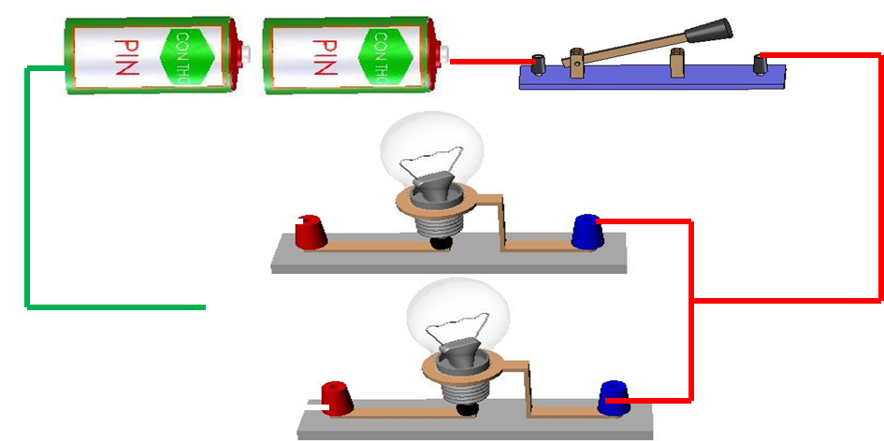
TiẾT 5 - Bài 5
ĐOẠN MẠCH SONG SONG

Slide 5
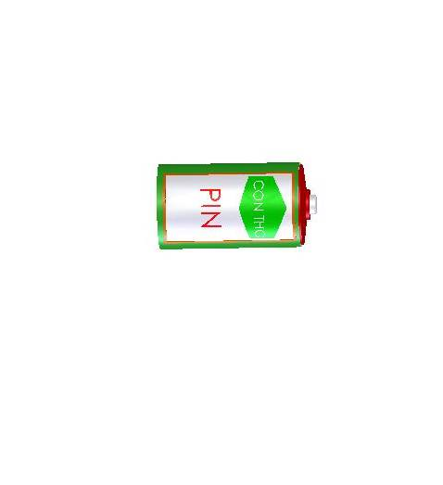
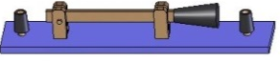
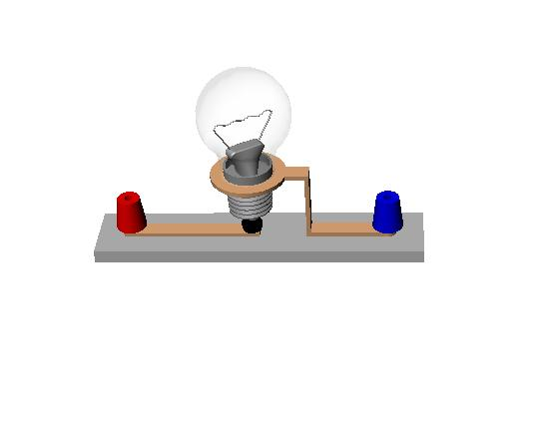
I. CƯỜNG ĐỘ DÒNG ĐIỆN VÀ HIỆU ĐIỆN THẾ TRONG ĐOẠN MẠCH SONG SONG
Bài 4. ĐOẠN MẠCH SONG SONG
1. Nhớ lại kiến thức lớp 7
I₁
I
I₂
 Cường độ dòng điện chạy qua mạch chính bằng tổng các cường độ dòng điện chạy qua các mạch rẽ:
I = I₁ + I₂ (1)
 Hiệu điện thế giữa hai đầu đoạn mạch bằng hiệu điện thế giữa hại đầu mỗi mạch rẽ:
U = U₁ = U₂ (2)

Slide 6
2. Đoạn mạch gồm hai điện trở mắc song song
Bài 4. ĐOẠN MẠCH SONG SONG
I. CƯỜNG ĐỘ DÒNG ĐIỆN VÀ HIỆU ĐIỆN THẾ TRONG ĐOẠN MẠCH SONG SONG
C1
Quan sát sơ đồ và cho biết các điện trở R₁, R₂ được mắc như thế nào với nhau. Nêu vai trò của vôn kế và ampe kế trong mạch
K
A
B
+ Hai điện trở R₁ và R₂ được mắc song song với nhau
+
-
V
A
+ Vôn kế V đo hiệu điện thế giữa hai đầu 2 điện trở và hiệu điện thế giữa 2 đầu nguồn điện
R₁
R₂
+ Ampe kế A đo cường độ dòng điện chạy qua mạch chính
Các hệ thức(1),(2) vẫn đúng đối với đoạn mạch gồm 2 điện trở mắc song song.

Slide 7

2. Đoạn mạch gồm hai điện trở mắc song song:
Bài 4. ĐOẠN MẠCH SONG SONG
I. CƯỜNG ĐỘ DÒNG ĐIỆN VÀ HIỆU ĐIỆN THẾ TRONG ĐOẠN MẠCH SONG SONG
1. Nhớ lại kiến thức lớp 7
* Sơ đồ mạch điện
I = I₁ + I₂ (1)
U = U₁ = U₂ (2)
C2
Cho R₁ mắc song song R₂ . Chứng minh:
I₁
R₂
=
I₂
R₁

Slide 8
C2
I₁
R₂
Cho R₁ mắc song song R_{2.} Chứng minh:
=
I₂
R₁
- Áp dụng định luật Ôm suy ra:
U₁=I₁.R₁
U₂=I₂.R₂
R₁
R₂
Vì song song , nên U₁= U₂ suy ra:
(3)

Slide 9
2. Đoạn mạch gồm hai điện trở mắc song song:
Bài 4. ĐOẠN MẠCH SONG SONG
I. CƯỜNG ĐỘ DÒNG ĐIỆN VÀ HIỆU ĐIỆN THẾ TRONG ĐOẠN MẠCH SONG SONG
1. Nhớ lại kiến thức lớp 7
* Sơ đồ mạch điện
I = I₁ + I₂ (1)
U = U₁ = U₂ (2)
I₁
R₂
=
(3)
I₂
R₁

Slide 10
2. Đoạn mạch gồm hai điện trở mắc song song:
Bài 4. ĐOẠN MẠCH SONG SONG
I. CƯỜNG ĐỘ DÒNG ĐIỆN VÀ HIỆU ĐIỆN THẾ TRONG ĐOẠN MẠCH SONG SONG
1. Nhớ lại kiến thức lớp 7
II. ĐIỆN TRỞ TƯƠNG ĐƯƠNG CỦA ĐOẠN MẠCH SONG SONG
1. Công thức tính điện trở tương đương của đoạn mạch gồm hai điện trở mắc song song
 Cho R₁ mắc song song R₂. Chứng minh:
1
1
1
C3
=
+
R_{tđ}
R
R
1
2

Slide 11
II. ĐIỆN TRỞ TƯƠNG ĐƯƠNG CỦA ĐOẠN MẠCH SONG SONG
Bài 4. ĐOẠN MẠCH SONG SONG
1. Công thức tính điện trở tương đương của đoạn mạch gồm hai điện trở mắc song song
 Cho R₁ mắc song song R₂. Chứng minh:
1
1
1
C3
=
+
R_{tđ}
R
R
1
2
U
U
U
Ta có: U = U₁ = U₂ và
I
=
,
I
=
,
I
=
1
R
2
R
R_{tđ}
1
2
U
U
U
1
1
1
Vì I = I₁ + I₂
Do đó :
=
+
=
+
(4)
R_{tđ}
R
R
R_{tđ}
R
R
1
2
1
2
Từ đó suy ra
(4’)

Slide 12
2. Đoạn mạch gồm hai điện trở mắc song song:
Bài 4. ĐOẠN MẠCH SONG SONG
I. CƯỜNG ĐỘ DÒNG ĐIỆN VÀ HIỆU ĐIỆN THẾ TRONG ĐOẠN MẠCH SONG SONG
1. Nhớ lại kiến thức lớp 7
II. ĐIỆN TRỞ TƯƠNG ĐƯƠNG CỦA ĐOẠN MẠCH SONG SONG
1. Công thức tính điện trở tương đương của đoạn mạch gồm hai điện trở mắc song song
(4)
=>
(4’)
2. Thí nghiệm kiểm tra:

Slide 13
U_{AB}= 6V
2. Thí nghiệm kiểm tra:
I_{AB}= 1A
R₁= 24
mắc song song
R₂= 8
A
B
3
K
2
4
1
5
0
V
6
0,5
1
0
A
1,5
+
-
+
A
-
R₁=24
R₂=8
Notes:
13
Học sinh tự điền số liệu

Slide 14
2. Thí nghiệm kiểm tra:
U_{AB}= 6V
U_{AB}= 6V
R_{tđ}= 6
I’_{AB}= 1A
I_{AB}= 1A
A
B
3
K
2
4
1
5
0
V
6
0,5
1
0
A
1,5
+
-
+
A
-
R_{tđ}= 6
Notes:
14
Học sinh tự điền số liệu

Slide 15
2. Thí nghiệm kiểm tra:
R₁= 24
mắc song song
R₂= 8
R_{tđ}= 6
U_{AB}= 6V
U_{AB}= 6V
I_{AB}= 1A
I’_{AB}= 1A
1
1
1
=
+
6
24
8
1
1
1
công thức: đúng
=
+
R_{tđ}
R
R
1
2
Notes:
15
Học sinh tự điền số liệu

Slide 16
2. Đoạn mạch gồm hai điện trở mắc song song:
Bài 4. ĐOẠN MẠCH SONG SONG
I. CƯỜNG ĐỘ DÒNG ĐIỆN VÀ HIỆU ĐIỆN THẾ TRONG ĐOẠN MẠCH SONG SONG
1. Nhớ lại kiến thức lớp 7
II. ĐIỆN TRỞ TƯƠNG ĐƯƠNG CỦA ĐOẠN MẠCH SONG SONG
1. Công thức tính điện trở tương đương của đoạn mạch gồm hai điện trở mắc song song
2. Thí nghiệm kiểm tra:
3. Kết luận:
Đối với đoạn mạch gồm 2 điện trở mắc song song thì nghịch đảo của điện trở tương đương bằng tổng các nghịch đảo của từng điện trở thành phần.
=>
Chú ý: (SGK/15)

Slide 17
Mạch điện song song
Cường độ dòng điện chạy qua mạch chính bằng tổng cường độ dòng điện qua các mạch rẽ.
U_{AB} = U₁ = U₂ (1)
(1)
A
Hiệu điện thế giữa hai đầu đoạn
mạch song song bằng hiệu điện thế giữa hai đầu mỗi đoạn mạch rẽ.
1
1
1
(2)
=
+
B
R_{tđ}
R
R
1
2
Nghịch đảo của điện trở tương đương mạch bằng tổng các nghịch đảo của từng điện trở thành phần
I₁
R₂
(3)
C
=
(4)
I₂
R₁
Cường độ dòng điện qua mỗi điện trở tỉ lệ nghịch với điện trở đó.
D
I_{AB} = I₁ + I₂ (4)

Slide 18
2. Đoạn mạch gồm hai điện trở mắc song song:
Bài 4. ĐOẠN MẠCH SONG SONG
I. CƯỜNG ĐỘ DÒNG ĐIỆN VÀ HIỆU ĐIỆN THẾ TRONG ĐOẠN MẠCH SONG SONG
1. Nhớ lại kiến thức lớp 7
II. ĐIỆN TRỞ TƯƠNG ĐƯƠNG CỦA ĐOẠN MẠCH SONG SONG
1. Công thức tính điện trở tương đương của đoạn mạch gồm hai điện trở mắc song song
2. Thí nghiệm kiểm tra:
3. Kết luận:
II. VẬN DỤNG

Slide 19
III. VẬN DỤNG
Bài 4. ĐOẠN MẠCH SONG SONG
C4:Trong phòng học đang sử dụng một đèn dây tóc và một quạt trần có cùng hiệu điện thế định mức 220V. Hiệu điện thế của nguồn là 220V. Mỗi đồ dùng đó đều có công tắc và cầu chì bảo vệ riêng.
+ Đèn và quạt được mắc như thế nào vào nguồn để chúng hoạt động bình thường?
+ Vẽ sơ đồ mạch điện đó. Cho kí hiệu sơ đồ của quạt điện là
+ Nếu đèn không hoạt động thì quạt có hoạt động không? Vì sao?
M

Slide 20
III. VẬN DỤNG
Vì quạt trần và đèn dây tóc có cùng hiệu điện thế định mức là 220V nên đèn và quạt trần được mắc song song vào nguồn 220V để chúng hoạt động bình thường.
M
K₁
Đ
N
Sơ đồ hình vẽ
M
K₂
Quạt
220V
-Công tắc K₁ điểu khiển đèn
-Công tắc K₂ điểu khiển quạt
-Nếu đèn không hoạt động thì quạt vẫn hoạt động bình thường

Slide 21
III. VẬN DỤNG
C5
Tóm tắt
R₁ = R₂ =30
R_{tđ} = ?
R₁
A
B
R₂
Điện trở tương đương của đoạn mạch là:
1
1
1
=
+
R
R
R
tđ
1
2
R
.
R
30
.
30
R
=
1
2
=
=
15
tđ
R
+
R
30
+
30
1
2

Slide 22
R₃
A
R₁
B
R₂
R₁₂
Mắc thêm R₃ vào mạch điện ta có:
R
.
R
15
.
30
R
=
12
3
=
=
10
tđ
R
+
R
15
+
30
12
3
1
1
1
1
Mở rộng:Với ba điện trở mắc song song:
=
+
+
R_{tđ}
R
R
R
1
2
3

Slide 23
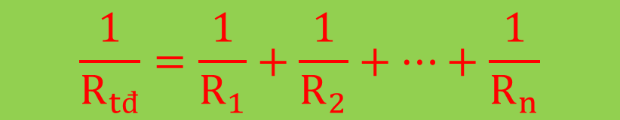
Mở rộng cho đoạn mạch n điện trở mắc song song:
I = I₁ + I₂ +...+ I_{n}
U = U₁ = U₂ =...= U_{n}
$$\frac{1}{R_{tđ}}=\frac{1}{R_{1}}+\frac{1}{R_{2}}+…+\frac{1}{R_{n}}$$

Slide 24
Câu phát biểu nào sau đây là đúng: Trong đoạn mạch
mắc song song, cường độ dòng điện :
A
qua các vật dẫn là như nhau.
✓
trong mạch chính bằng tổng cường độ dòng điện qua các mạch rẽ.
B
qua các vật dẫn không phụ thuộc vào điện trở các vật dẫn.
C
trong mạch chính bằng cường độ dòng điện qua các mạch rẽ.
D

Slide 25
Câu phát biểu nào sau đây là đúng?
Điện trở tương đương của mạch mắc song song :
A
bằng mỗi điện trở thành phần.
B
bằng tổng các điện trở thành phần.
✓
C
nhỏ hơn mỗi điện trở thành phần.
D
lớn hơn mỗi điện trở thành phần.

Slide 26
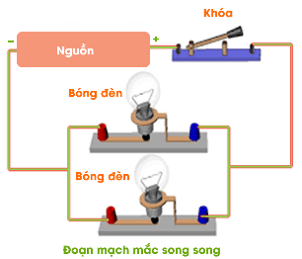
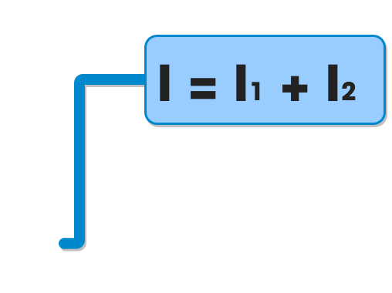
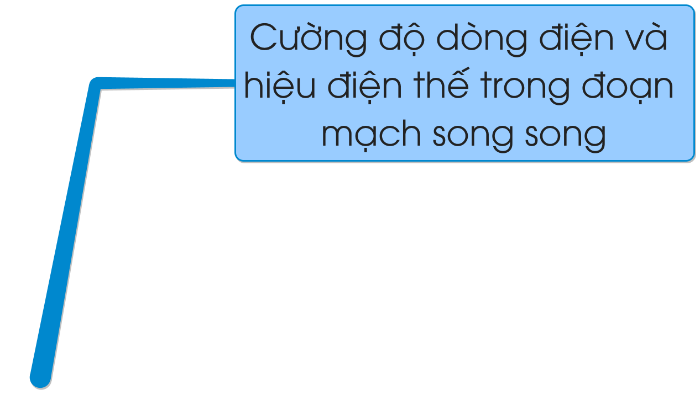

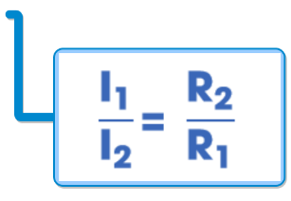

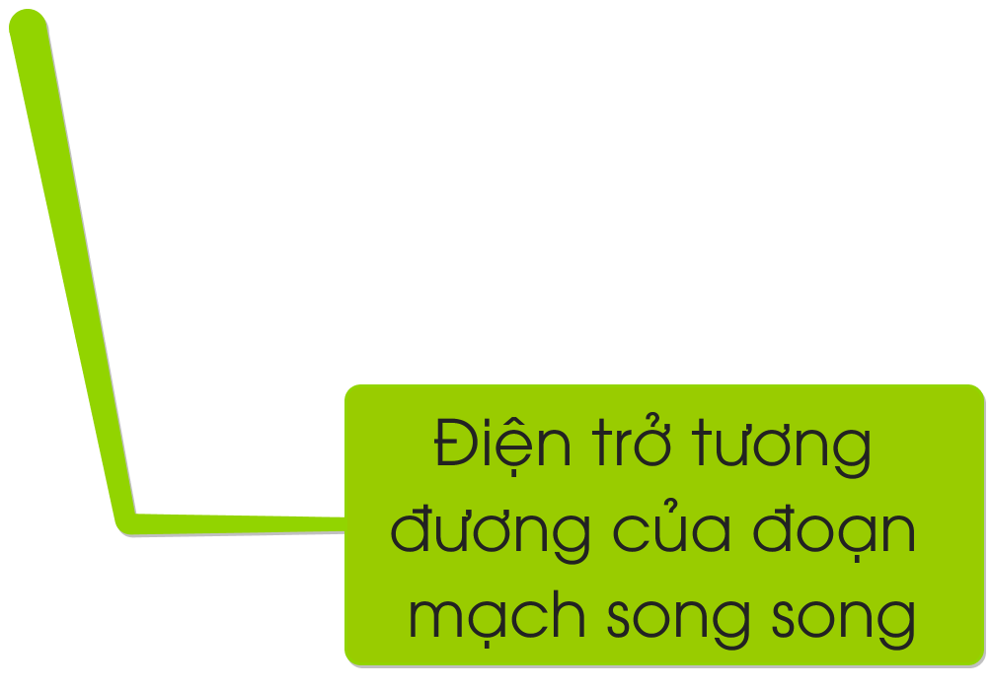


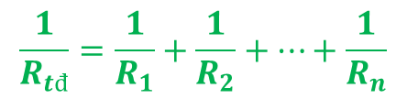
1
1
1
=
+
R
R
R
tđ
1
2
n
$$\frac{1}{R_{tđ}}=\frac{1}{R_{1}}+\frac{1}{R_{2}}+…+\frac{1}{R_{n}}$$

Slide 27
HƯỚNG DẪN VỀ NHÀ
Học phần ghi nhớ SGK
Làm các bài tập sách bài tập.
Tìm hiểu trước bài 6 sách giáo khoa

